Slide 1



Slide 2




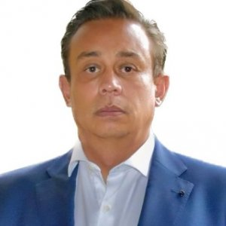
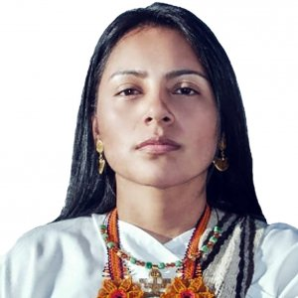
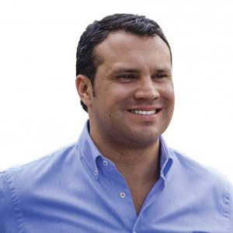

Conformación
Mesa Directiva
Edward Arias Presidente
Ati Quigua Izquierdo
Primer Vicepresidente
Oscar Ramírez Vahos
Segundo Vicepresidente

Slide 3

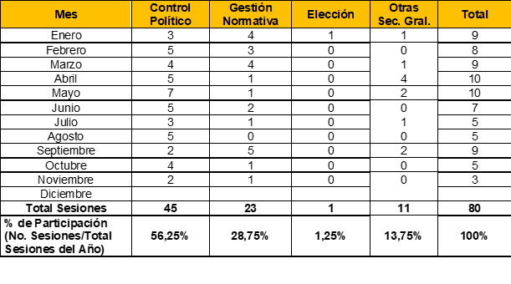
SESIONES

Slide 4
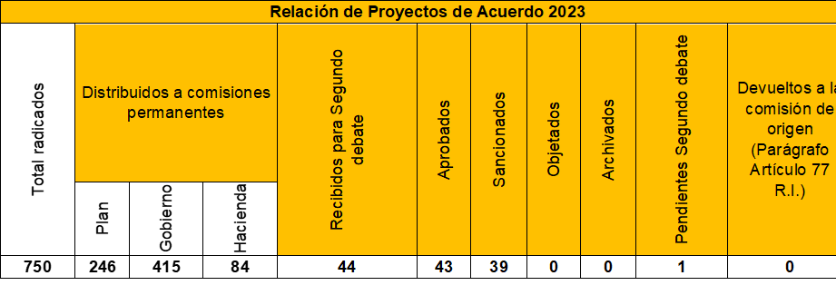
PROYECTOS DE ACUERDO

Slide 5


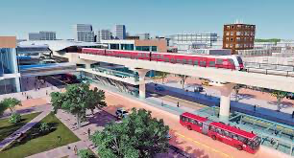
CONTROL POLÍTICO
Mujer
Alcaldías Locales
Salud
Rio Bogotá
Asistencia y Reparación de Víctimas
Derechos de niños, niñas y adolescentes en Bogotá
Movilidad
Seguridad
Discapacidad
292 Proposiciones radicadas
118 Proposiciones debatidas de la cuales 12 son del año 2022 y 106 del año 2023.
.

Slide 6
OTRAS ACTIVIDADES
12 Comisiones accidentales
2 Subcomisiones de vigilancia
51 notas de estilo
986 actos administrativos
Mesas de dialogo Regional
Gimnasio funcionarios
3474 usuarios atendidos en biblioteca
Agenda conjunta programática
Asamblea Ciudadana Itinerante
.
.

